Slide 1
ΝΕΥΡΟΦΥΣΙΟΛΟΓΙΑ 2

Slide 2


Slide 3


Slide 4
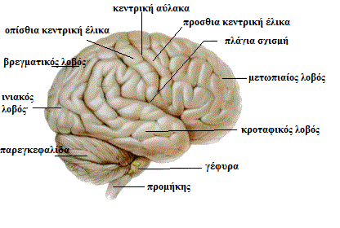

Slide 5
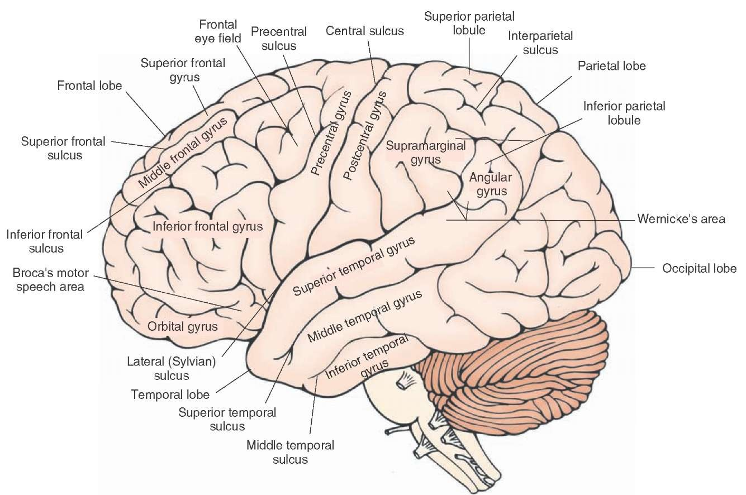

Slide 6
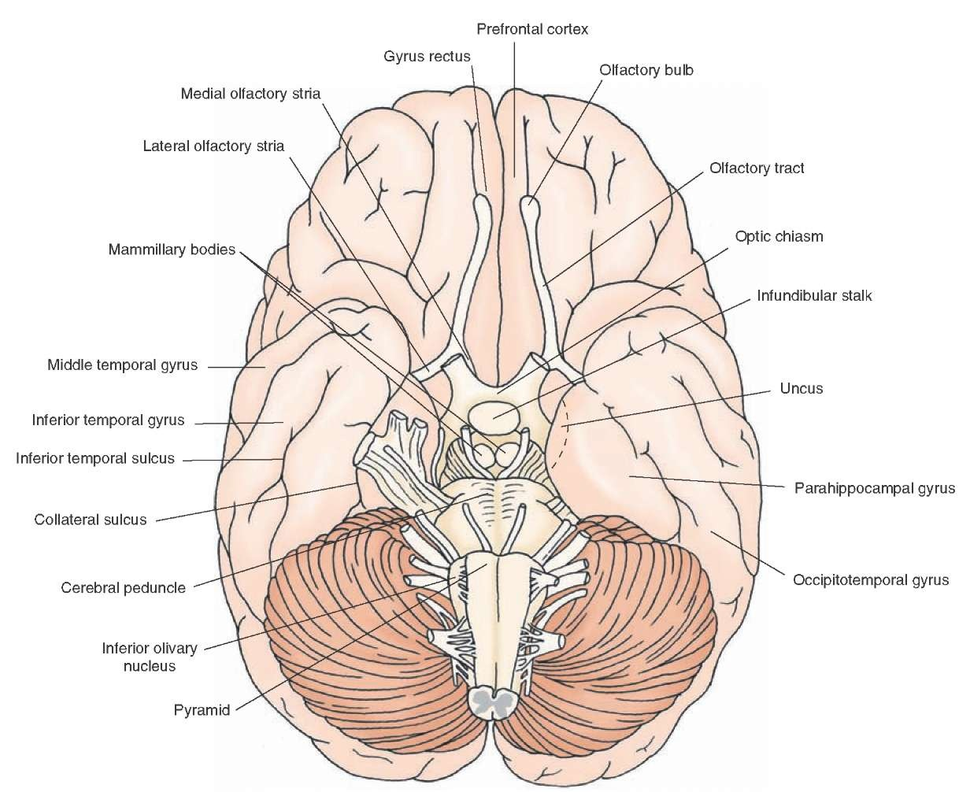
ΚΑΤΩ ΕΠΙΦΑΝΕΙΑ ΕΓΚΕΦΑΛΟΥ

Slide 7
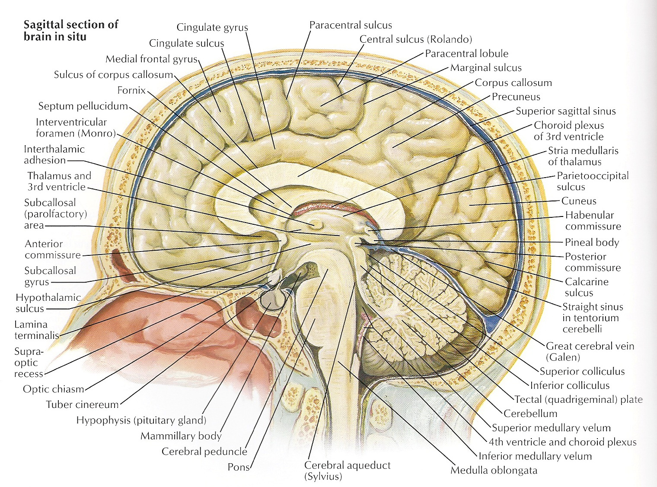

Slide 8
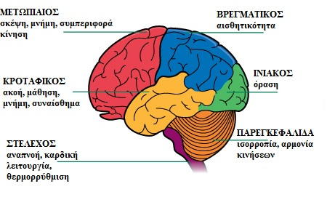

Slide 9
ΙΣΟΦΛΟΙΟΣ ‘Η ΟΜΟΓΕΝΗΣ ΦΛΟΙΟΣ
Η εξωτερική επιφάνεια των ημισφαιρίων, ο φλοιός του εγκεφάλου, αποτελείται από 6 στιβάδες κυττάρων (νεοφλοιός):
Μοριώδης
Έξω κοκκώδης
Έξω στιβάδα πυραμοειδών
Έσω κοκκώδης
Μεγάλα πυραμοειδή
Πολύμορφα

Slide 10
ΕΤΕΡΟΤΥΠΙΚΟΣ ΦΛΟΙΟΣ
Αλλοφλοιός ή παλαιοφλοιός : 3 με 5 στιβάδες, καταλαμβάνει μικρό μέρος στη βάση του εγκεφάλου (οσφρητικός βολβός και οσφρητική ταινία)
Αρχιφλοιός έχει 3 στιβάδες κυττάρων και απαντάται στον ιππόκαμπο.

Slide 11
Korbinian Broadmann 1909
Χάρτες του εγκεφαλικού φλοιού με βάση την κυτταροαρχιτεκτονική οργάνωση των νευρώνων.
Αισθητικές περιοχές: κοκκώδεις στιβάδες.
Κινητική περιοχή: πυραμοειδών κυττάρων.

Slide 12
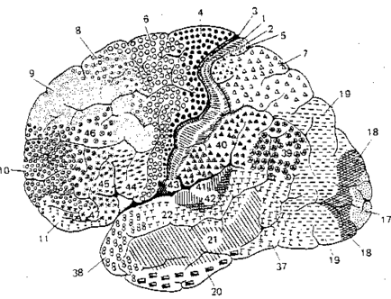

Slide 13
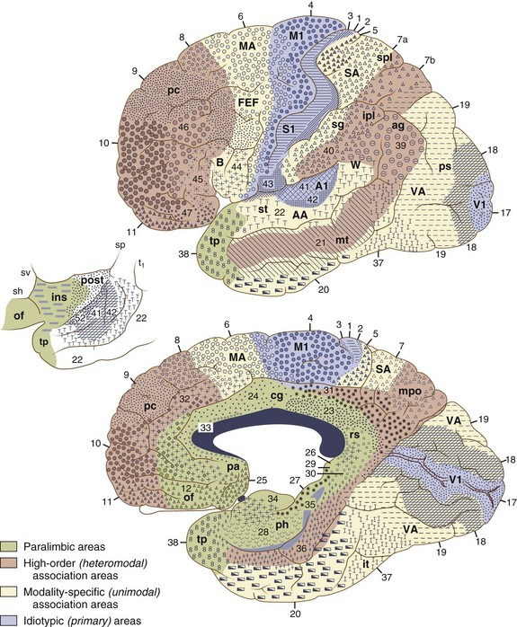

Slide 14
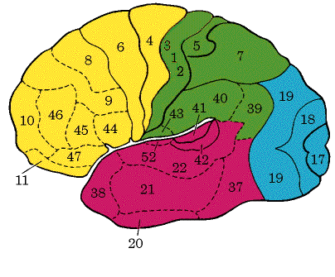

Slide 15
ΠΡΩΤΟΤΑΓΗ ΑΙΣΘΗΤΙΚΑ ΚΕΝΤΡΑ
Καταλήγουν οι αισθητικές πληροφορίες μέσω του θαλάμου.
Τα κέντρα αυτά είναι απαραίτητα για την συνειδητή αντίληψη του περιβάλλοντος.

Slide 16
ΠΡΩΤΟΤΑΓΗ ΚΙΝΗΤΙΚΑ ΚΕΝΤΡΑ
Το απαρτίζουν τα πυραμιδικά κύτταρα του Betz, που βρίσκονται στην 5η στιβάδα του φλοιού. Τα κύτταρα αυτά αποτελούν τον Ανώτερο Κινητικό Νευρώνα (ΑΚΝ). Οι νευράξονες αυτών των κυττάρων φέρονται ως τον Κατώτερο Κινητικό Νευρώνα (ΚΚΝ) στα πρόσθια κέρατα του ΝΜ ή στους κινητικούς πυρήνες του στελέχους (-α- κινητικός νευρώνας). Το σύνολο των νευραξόνων των ΑΚΝ που τους συνδέουν με τους ΚΚΝ ονομάζεται πυραμιδική οδός.

Slide 17
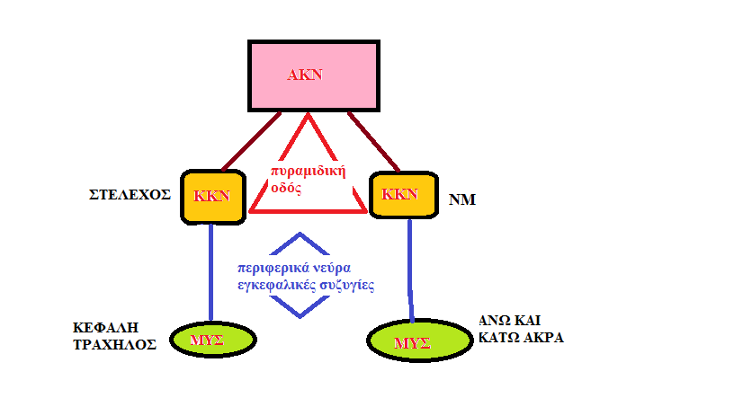

Slide 18
ΣΥΝΕΙΡΜΙΚΕΣ ΑΙΣΘΗΤΙΚΕΣ ΠΕΡΙΟΧΕΣ (ΔΕΥΤΕΡΟΤΑΓΕΙΣ)
Συνδέονται με συγκεκριμένο πρωτοταγές κέντρο (unimodal), η αισθητική αντίληψη αποκτά "νόημα", επιτρέποντας μας να αναγνωρίζουμε την ταυτότητα των στοιχείων που μας περιβάλλουν, τη σχέση μας με αυτά, επιτρέποντας μας να αλληλεπιδρούμε με το περιβάλλον και να δημιουργούμε συσχετίσεις με αποθηκευμένες πληροφορίες στη μνήμη.
Κάθε πρωτοταγής αισθητική περιοχή έχει τη δική της συνειρμική περιοχή.

Slide 19
ΣΥΝΕΙΡΜΙΚΕΣ ΑΙΣΘΗΤΙΚΕΣ ΠΕΡΙΟΧΕΣ (ΤΡΙΤΟΤΑΓΕΙΣ)
Δε συνδέονται με τις πρωτοταγείς αλλά με τις συνειρμικές περιοχές και ονομάζονται πολυτροπικές (multimodal).
Συνδυάζουν ήδη επεξεργασμένες πληροφορίες και υποστηρίζουν τις πιο σύνθετες νοητικές εξεργασίες όπως ο λόγος, η σκέψη, ο σχεδιασμός.
Δεν εξαρτώνται από ένα είδος αισθητικότητας
Ο λόγος (γλώσσα) λαμβάνει πληροφορία από την ακοή (ομιλία), την όραση (ανάγνωση) ή ακόμα και την αφή (γραφή Braille για τους τυφλούς).

Slide 20
ΣΥΝΕΙΡΜΙΚΕΣ ΑΙΣΘΗΤΙΚΕΣ ΠΕΡΙΟΧΕΣ (ΤΡΙΤΟΤΑΓΕΙΣ)
Οπίσθια, όπου συναντώνται δευτεροταγείς οπτικές, ακουστικές και σωματοαισθητικές περιοχές και ενημερώνουν σχετικά με τη θέση του σώματος στο χώρο
Πρόσθια, που περιλαμβάνει τον προμετωπιαίο φλοιό που ρυθμίζει εν γένει τη συμπεριφορά και καθορίζει τη σκέψη και την κρίση
Μεταιχμιακή, στην έσω επιφάνεια του μετωπιαίου και κροταφικού λοβού, που ρυθμίζει τη συναισθηματική έκφραση και στοιχεία της προσωπικότητας.

Slide 21
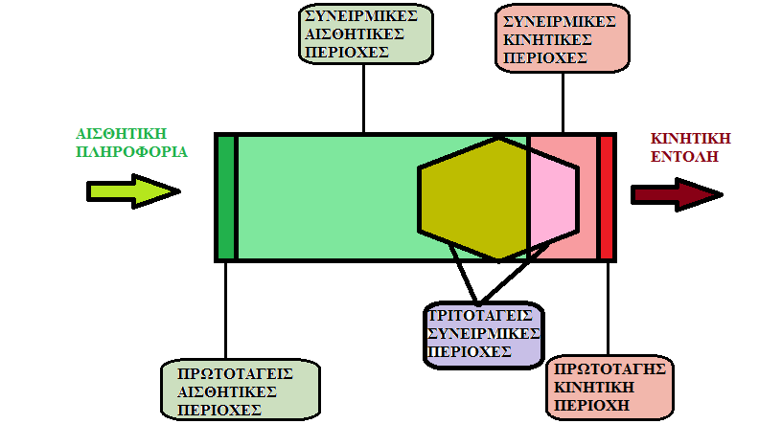

Slide 22
ΛΕΙΤΟΥΡΓΙΚΑ ΚΕΝΤΡΑ
ΛΕΙΤΟΥΡΓΙΑ | Περιοχή Broadmann
ΟΡΑΣΗ
Πρωτοταγής Δευτεροταγής | 17 18,19,20,21,37
ΑΚΟΗ
Πρωτοταγής Δευτεροταγής | 41 22,44
ΓΕΝΙΚΗ ΑΙΣΘΗΤΙΚΟΤΗΤΑ
Πρωτοταγής Δευτεροταγής Τριτοταγής | 1,2,3 5,7 7,22,37,39,40
ΚΙΝΗΣΗ
Πρωτοταγής Δευτεροταγής Τριτοταγής οφθαλμοκινητικότητα | 4 6 9,10,11,45,46,47 8

Slide 23
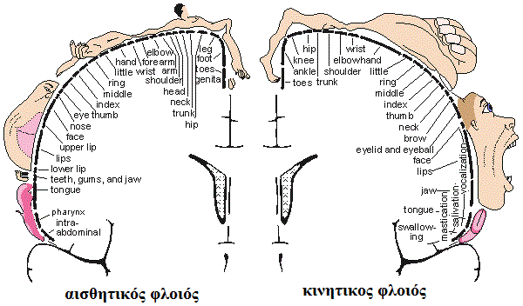

Slide 24
ΜΕΤΩΠΙΑΙΟΣ
1ταγής κινητικός φλοιός: τελική κινητική εντολή
Προκινητικός φλοιός: συντονισμός κινήσεων
Προμετωπιαίος φλοιός:
Broca: εκφορά λόγου
Οπισθοπλάγιος: ανώτερες γνωστικές λειτουργίες, σχεδιασμός δράσης, συγκράτηση ταυτόχρονα διαφορετικών πληροφοριών (working memory)
Κογχομετωπιαίος: κοινωνική συμπεριφορά, προσωπικότητα.

Slide 25
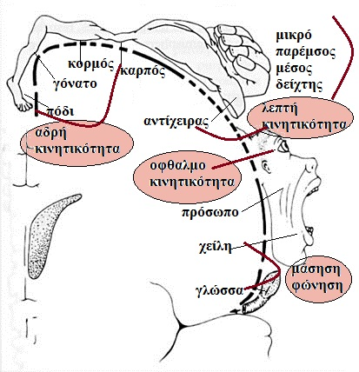
1ταγής κινητικός φλοιός

Slide 26
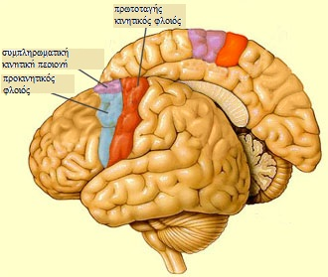
Προκινητικός φλοιός
Σχεδιασμός κινήσεων
Εκτέλεση μεμαθημένων αλληλουχιών κινήσεων
Σύνδεση συγκεκριμένων ερεθισμάτων με σταθερές απαντήσεις..
Ενεργοποιείται κατά την προετοιμασία της κίνησης
Εκφράζει την πρόθεση για κίνηση.
Ο προκινητικος φλοιός προβάλλει στον κινητικό φλοιό.
Η άνω έσω επιφάνεια του πεδίου 6 καλείται συμπληρωματική κινητική περιοχή και συμμετέχει στο σχεδιασμό σύνθετων κινήσεων και στο συντονισμών αμφοτερόπλευρων κινήσεων των άκρων χειρών. Ενεργοποιείται και αυτή κατά την προετοιμασία της κίνησης, ακόμα και αν η κίνηση δεν εκτελεστεί, σε απάντηση σε εσωτερικά ερεθίσματα.
Ερεθισμός της προκινητικής περιοχής προκαλεί
σύμπλοκες κινήσεις του σώματος,
ενώ βλάβη της οδηγεί όχι σε παράλυση
αλλά σε επιβράδυνση της κίνησης.

Slide 27
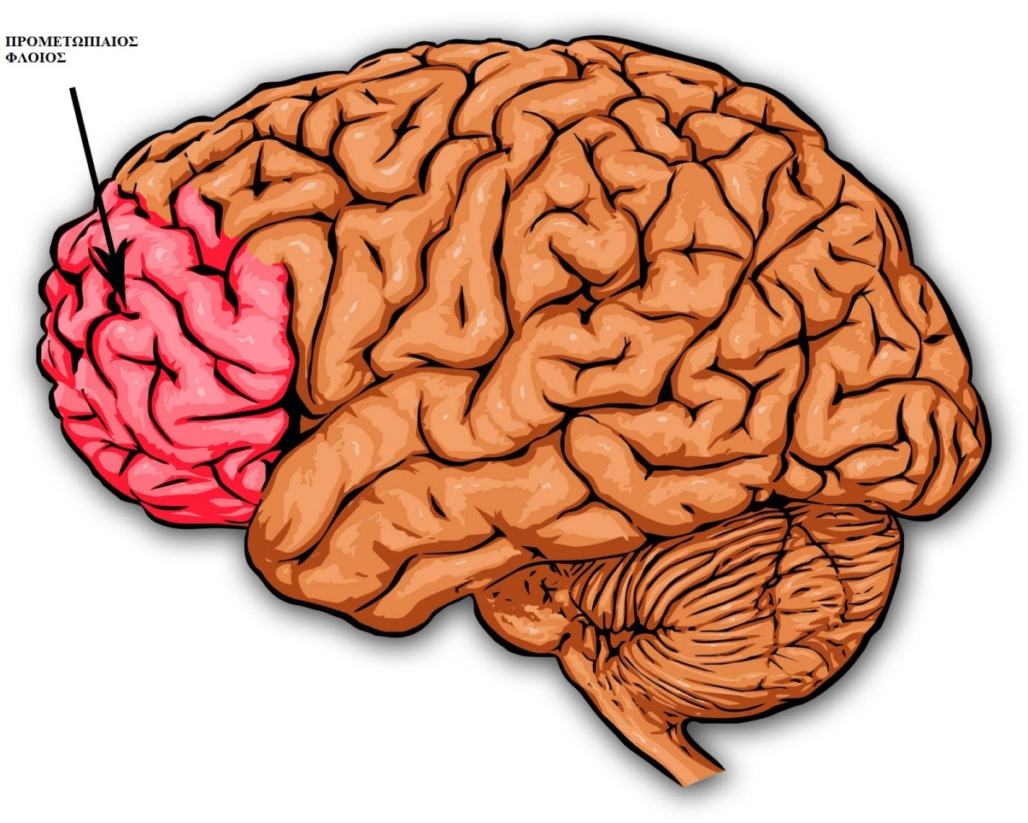
Προμετωπιαίος φλοιός
Σχεδιασμός σύνθετης γνωσιακής συμπεριφοράς
Έκφραση προσωπικότητας
Διαδικασία λήψης αποφάσεων
Ρύθμιση της κοινωνικής συμπεριφοράς
Εκμάθηση κανόνων
Εκτίμηση συνεπειών πράξεων
Καταπιέζει ενορμήσεις
Κωδικοποίηση και ανάκληση της μνήμης
Αποφασίζει ποιο είναι το σωστό και ποιο το λάθος
το ίδιο και το διαφορετικό
ποιο το καλό και ποιο το καλύτερο
Διαμόρφωση νοημοσύνης, μέσω της ικανότητας για αφηρημένη σκέψη, λεκτική έκφραση, αντίληψη χωρικών σχέσεων

Slide 28

Προμετωπιαίος φλοιός-βλάβη
Απάθεια
Επιπέδωση του συναισθήματος
Κατάθλιψη
Άρση αναστολών
Διαταραχή στη γνωσιακή επεξεργασία: εμμονές, διαταραχή προσοχής, κρίσης, ενεργού μνήμης, παραγωγής λόγου
Μειωμένο ενδιαφέρον για το περιβάλλον Έλλειψη κινήτρων για κινητοποίηση Διαταραχή κοινωνικής συμπεριφοράς Αδυναμία λήψης αποφάσεων
Λόγω αυτής ακριβώς της συμπτωματολογίας, ο προμετωπιαίος φλοιός ενέχεται σε πολλές ψυχιατρικές νόσους, όπως στη σχιζοφρένεια, κατάθλιψη, αγχώδεις διαταραχές, διαταραχή προσοχής, αυτισμός και άλλες

Slide 29
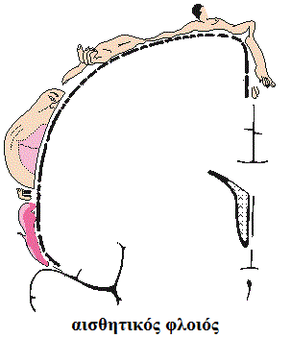
ΒΡΕΓΜΑΤΙΚΟΣ ΛΟΒΟΣ
Η πρωτοταγής αισθητική περιοχή για τη γενική αισθητικότητα (επιπολής και εν τω βάθει) εντοπίζεται στα πεδία 1,2,3, στην οπίσθια κεντρική έλικα, πίσω από την οπίσθια κεντρική αύλακα, στο βρεγματικό λοβό. Στην περιοχή αυτή καταλήγουν οι προβολικές οδοί που μεταφέρουν τις αισθητικές πληροφορίες από την περιφέρεια, με ενδιάμεσο σταθμό το θάλαμο..
Η συνειρμική αισθητική περιοχή (δευτεροταγής) εντοπίζεται πιο πίσω στο βρεγματικό λοβό, στα πεδία 5 και 7.

Slide 30
ΚΡΟΤΑΦΙΚΟΣ ΛΟΒΟΣ
ΙΝΙΑΚΟΣ ΛΟΒΟΣ
πρωτοταγές κέντρο της ακοής εντοπίζεται στον κροταφικό λοβό όπως και το αντίστοιχο συνειρμικό κέντρο
πρωτοταγές κέντρο της όρασης και τα αντίστοιχα συνειρμικά

Slide 31
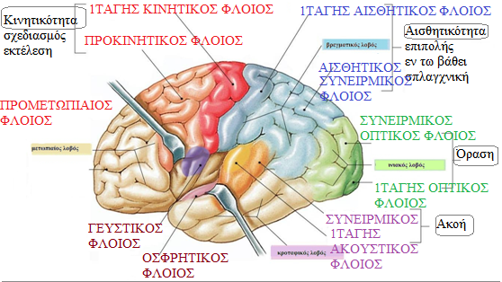

Slide 32
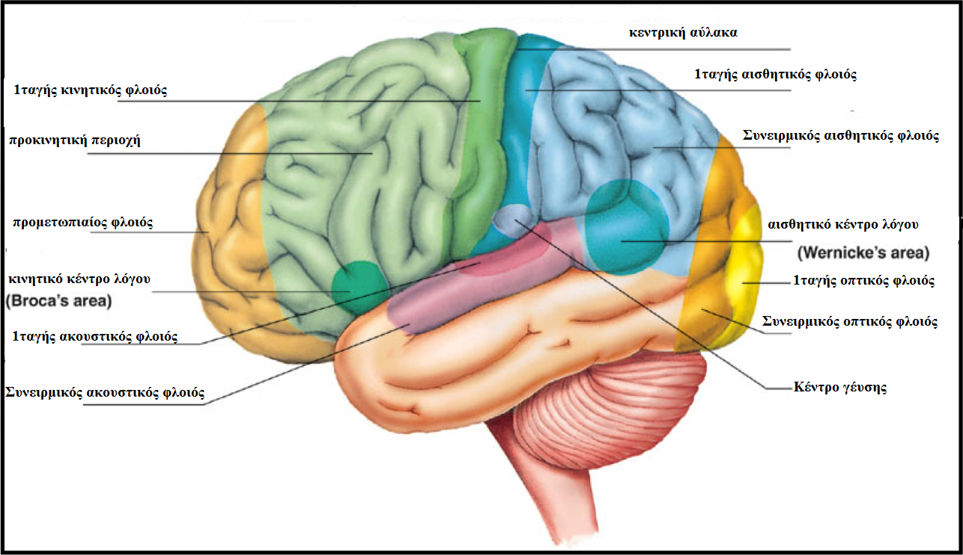

Slide 33
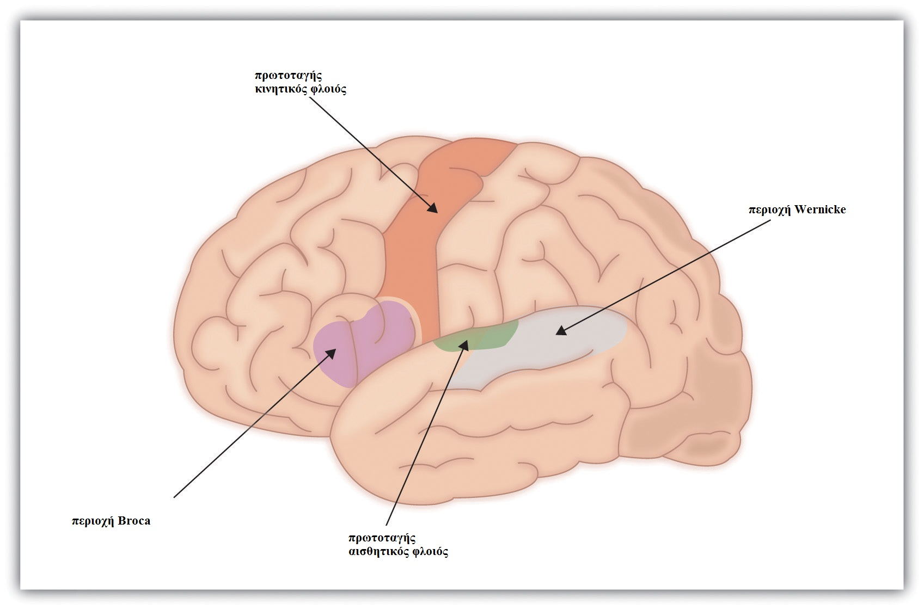

Slide 34
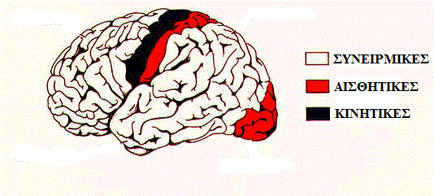

Slide 35
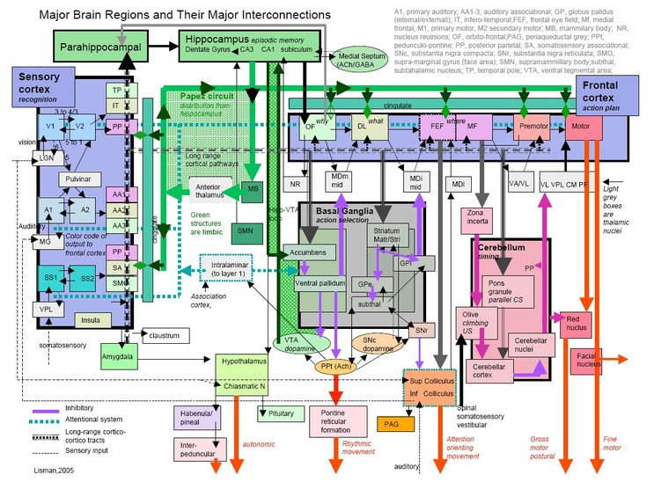

Slide 36
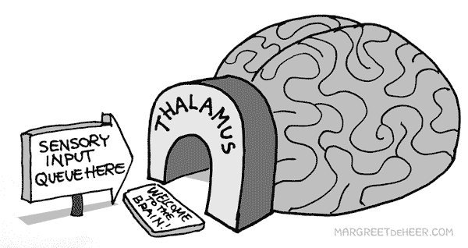

Slide 37
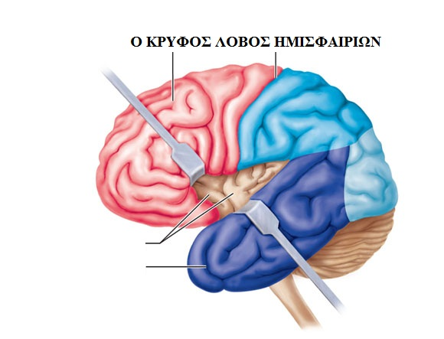

Slide 38
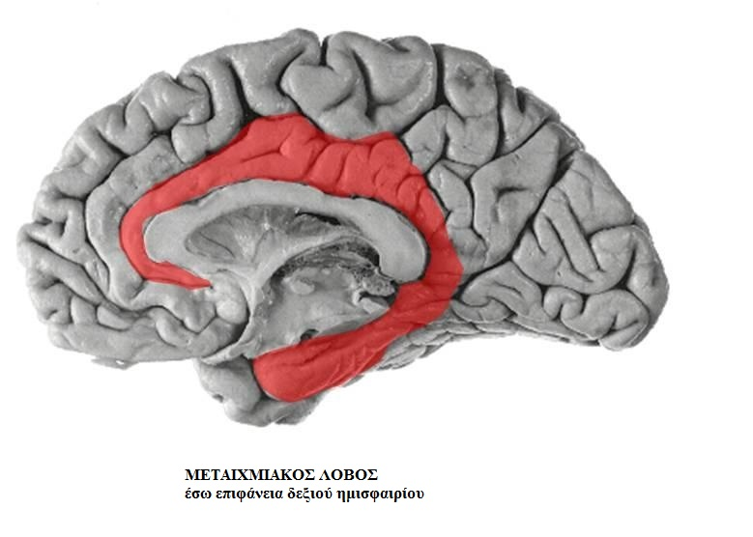
ΜΕΤΑΙΧΜΙΑΚΟ ΣΥΣΤΗΜΑ
Broca 1878 "Anatomie comparee des circonvolutions cerebrales: Le grand lobe limbique et la scissure limbique dans la serie des mammifères."
Φλοιώδεις περιοχές ανάμεσα στα ημισφαίρια και το στέλεχος,
δηλαδή το όριο (limbus-χείλος) του εγκεφάλου

Slide 39
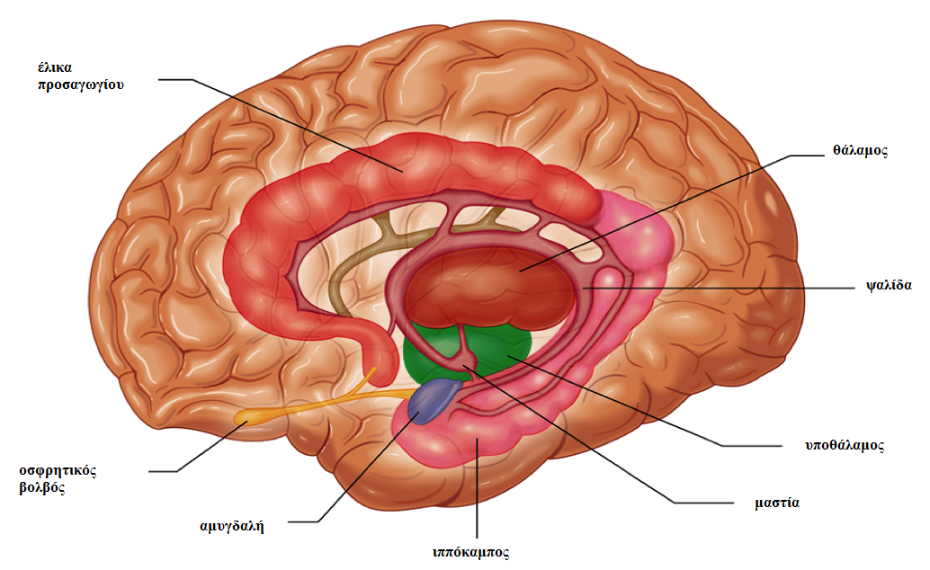

Slide 40
ΣΥΝΑΙΣΘΑΝΩΝ ΚΑΙ ΑΝΤΙΔΡΩΝ" "FEELING AND REACTING" ΕΓΚΕΦΑΛΟΣ ΠΟΥ ΒΡΙΣΚΕΤΑΙ ΑΝΑΜΕΣΑ ΣΤΟ "ΣΚΕΠΤΟΜΕΝΟ ΕΓΚΕΦΑΛΟ (ΤΕΛΙΚΟΣ ΕΓΚΕΦΑΛΟΣ) ΚΑΙ ΤΙΣ ΑΠΑΓΩΓΕΣ-ΠΡΟΣΑΓΩΓΕΣ ΟΔΟΥΣ ΤΟΥ ΝΣ
διατήρηση του είδους και την επιβίωση του ατόμου.
Ρυθμίζει το αυτόνομο και ενδοκρινικό σύστημα, και ειδικά την απάντηση τους σε συναισθηματικά ερεθίσματα.
Καθορίζει το επίπεδο εγρήγορσης
συμμετέχει στη ρύθμιση κινήτρων που καθορίζουν τη συμπεριφορά, ενδυναμώνοντας συγκεκριμένα πρότυπα που επιβραβεύονται. μνημονική διαδικασία
και κάποιες από τις πιο αρχέγονες περιοχές συνδέονται στενά με το οσφρητικό σύστημα, που είναι κομβικό για την επιβίωση πολλών ειδών.
Χαρακτηρίζεται ως "συναισθάνων και αντιδρών" "feeling and reacting" εγκέφαλος που βρίσκεται ανάμεσα στο "σκεπτόμενο εγκέφαλο (τελικός εγκέφαλος) και τις απαγωγές-προσαγωγές οδούς του ΝΣ. Το ίδιο το μεταιχμιακό έχει την δική του είσοδο και περιοχή επεξεργασίας (μεταιχμιακός λοβός, αμυγδαλή, ιππόκαμπος) και την περιοχή εξόδου (πυρήνες διαφανούς διαφράγματος, υποθάλαμος).

Slide 41
Φλοιικές περιοχές
Μεταιχμιακός λοβός (αμφισβητούμενος όρος). Βρίσκεται στην έσω επιφάνεια του ημισφαιρίου, έχει τοξωτό σχήμα παράλληλα με την πλάγια κοιλία, και περιλαμβάνει περιοχές από 3 λοβούς: το μετωπιαίο, το βρεγματικό και τον κροταφικό λοβό
Κογχομετωπιαίος φλοιός, συμμετέχει στη διαδικασία λήψης απόφασης.
Απιοειδής φλοιός, μέρος του οσφρητικού συστήματος.
Ενδορρινικός φλοιός, εμπλέκεται στη μνήμη.
Ιππόκαμπος και σχετικές περιοχές, συμμετέχουν στην ενοποίηση νέων μνημονικών καταγραφών
Ψαλίδα, σύνδεσμος που συνδέει τον ιππόκαμπο με άλλες περιοχές, όπως τα μαστία και τους πυρήνες του

Slide 42
Υποφλοιώδεις περιοχές
Πυρήνες διαφράγματος, βρίσκονται μπροστά από το τελικό πέταλο και θεωρούνται περιοχές σχετιζόμενες με την ευχαρίστηση, τη ανταμοιβή και την ενίσχυση
Αμυγδαλή, βρίσκεται βαθειά στον κροταφικό λοβό και σχετίζεται με τα συναισθήματα
Επικλινής πυρήνας, σχετίζεται με την ανταμοιβή, ευχαρίστηση και τον εθισμό

Slide 43
Διεγκέφαλος
Υποθάλαμος κέντρο του μεταιχμιακού συστήματος, συνδέεται με το μετωπιαίο φλοιό, τους πυρήνες διαφράγματος, το δικτυωτό σχηματισμό του στελέχους μέσω της έσω προσθιοεγκεφαλικής δεσμίδας, τον ιππόκαμπο μέσω της ψαλίδας και το θάλαμο μέσω του μαστιοθαλαμικού δεματίου. Ρυθμίζει αυτονομικές διαδικασίες
Μαστία, αποτελούν τμήμα του υποθαλάμου και δέχονται ερεθίσματα από τον ιππόκαμπο μέσω της ψαλίδας και προβάλλουν στο θάλαμο.
Πρόσθιοι πυρήνες θαλάμου, δέχονται από τα μαστία και συμμετέχουν στη μνημονική διαδικασία.

Slide 44
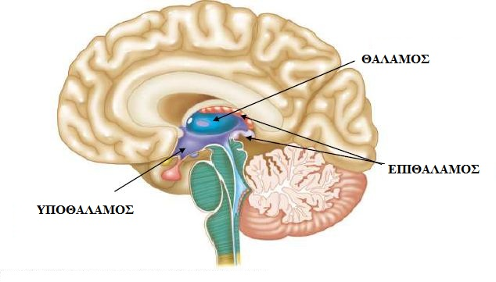

Slide 45
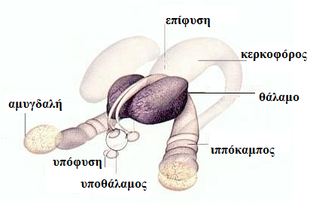

Slide 46
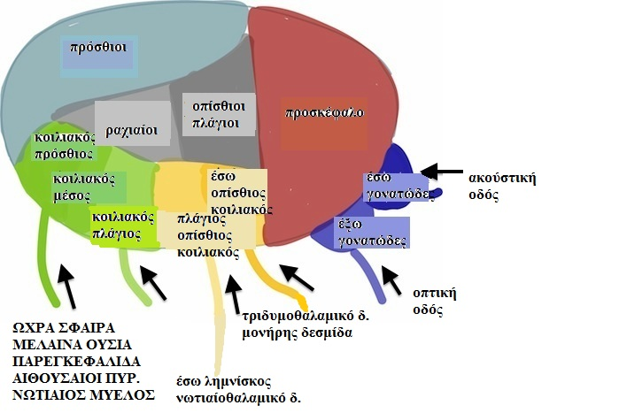

Slide 47
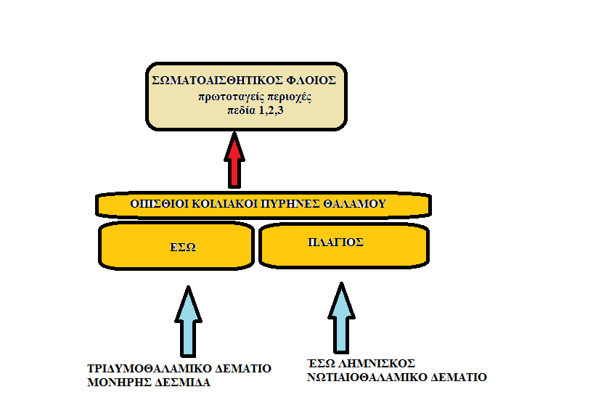

Slide 48
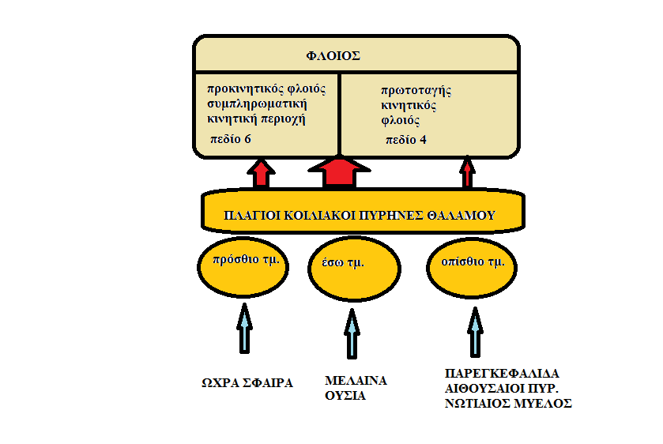

Slide 49
